Slide 1
人工智能之机器学习 绪论
计算机系 王洪涛
North China Electric Power University

Slide 2
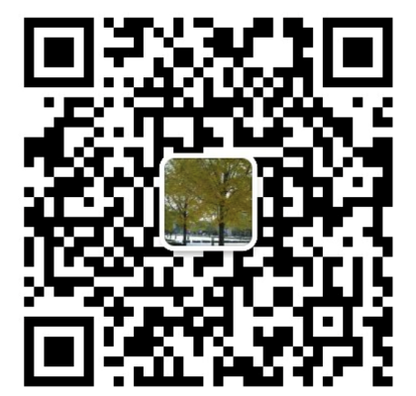
个人介绍
王洪涛
博士，计算机系讲师，2017年博士毕业于中科院信息工程研究所。
研究方向主要聚焦于能源电力数据挖掘、自然语言处理、人工智能安全等方面；
2018年获得国家自然科学基金（青年）；在CIKM、KSEM、PAKDD、《Expert System With Applications》等机器学习领域重要会议和期刊发表论文多篇；担任AAAI、IJCAI、PAKDD等多个顶会的程序委员会委员。

Slide 3
研究组介绍
知识发现与安全研究团队
Team of Energy Data knowledge Discovery and securitY(Teddy)
研究方向
一、自然语言处理与知识计算小组
1、知识图谱与知识发现；2、智能对话机器人；3、信息内容安全；4、能源电力应用
二、智慧能源数据与人工智能安全小组1、多视图、多模态数据挖掘；2、时序、时空数据挖掘与异常检测；3、数据、模型安全与隐私；4、能源电力应用

Slide 4
目录
课程简介
人工智能概述
机器学习概述
AI修炼之路

Slide 5
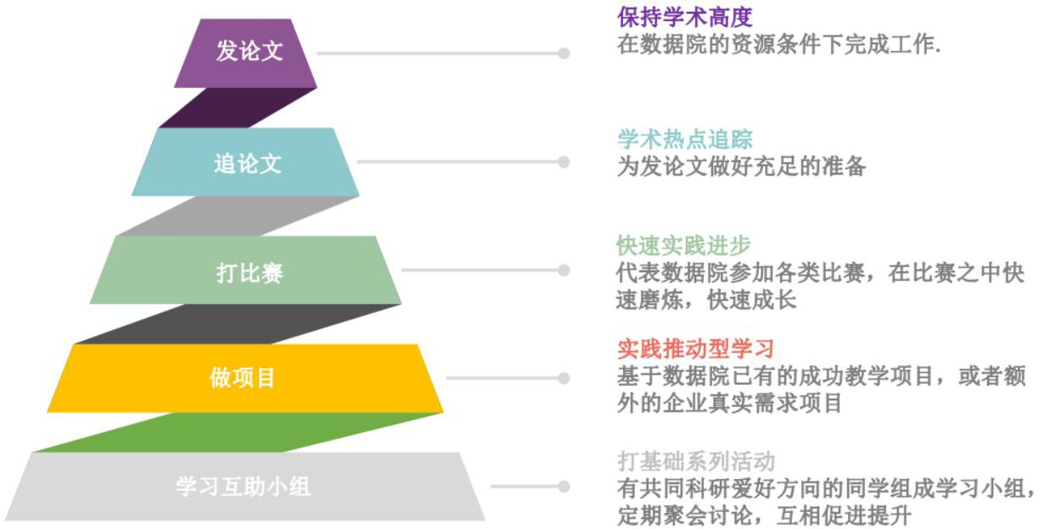
AI炼丹师修炼之路

Slide 6
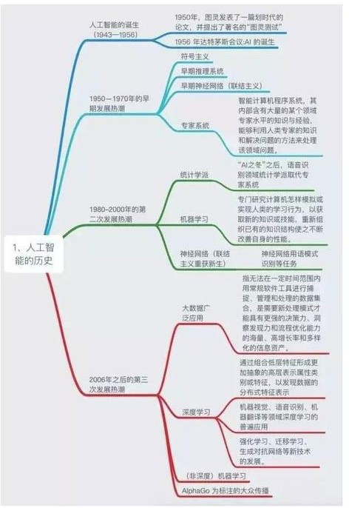
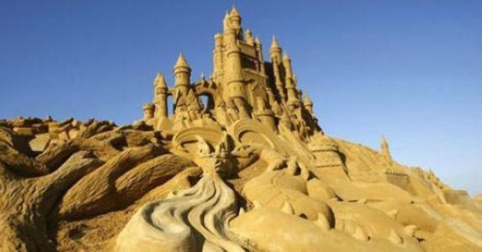
AI现有入门办法
博客、论坛、网站 品质随机、不成体系
专业课程
火爆但难懂

Slide 7


课程目标
跨越两个鸿沟 具备进阶能力
距离实践远
老师觉得你懂

Slide 8
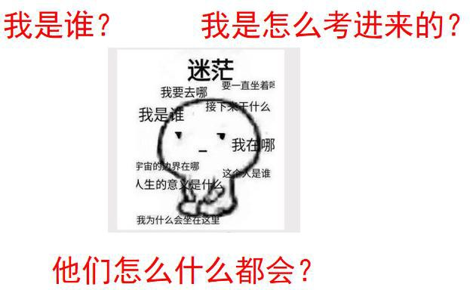




专注学术问题
数学 证明
提出 算法
正常老师授课
每日三问

Slide 9




本课程的逻辑
数学 证明
四项原则
仅仅精选部分经典算法详细证明
以“能懂能用”为目标
尽量说“人话”，不用学术词汇吓唬大家
以实践为导向
实际 问题
提出 算法
项目实践

Slide 10
学习基础
数学基础
线性代数
微积分
数学优化
概率论
信息论
编程基础
Python
https://nndl.github.io/
《数学基础》

Slide 11
课程大纲
概述
机器学习概述
Python, Numpy和Pandas
数据探索与可视化
数据预处理与特征工程
基础模型
线性回归
感知机
逻辑回归
K紧邻与与朴素贝叶斯
决策树与随机森林
支持向量机SVM
神经网络模型
前馈神经网络
卷积神经网络
循环神经网络
模型应用初步
时空数据挖掘
计算机视觉
自然语言处理

Slide 12
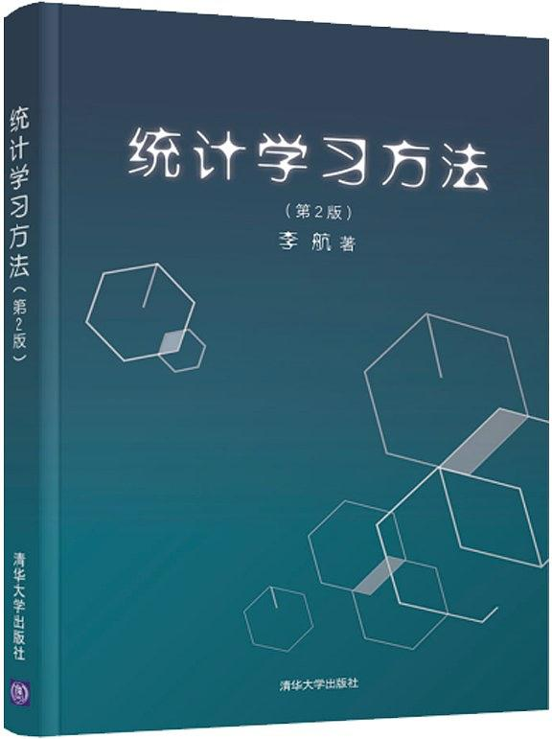
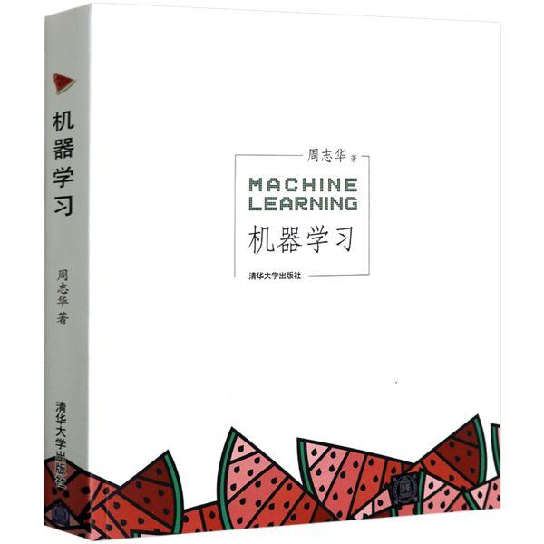
参考教材
《统计学习理论》第二版，李航
西瓜书《机器学习》，周志华
《神经网络与深度学习》 https://nndl.github.io/

Slide 13
推荐材料
网络教程
林轩田《机器学习基石》《机器学习技法》
https://www.csie.ntu.edu.tw/~htlin/mooc/
李宏毅《1天搞懂深度学习》
http://speech.ee.ntu.edu.tw/~tlkagk/slide/Tutorial_HYLee_Deep.pptx
顶会论文
NIPS、ICLR、ICML、AAAI、IJCAI、KDD、SIGIR
ACL、EMNLP
CVPR、ICCV
…

Slide 14
考核
期中
35%
Final Project
35%（论文或者项目）
课堂出勤与作业
30%
编程语言：Python

Slide 15
目录
课程简介
人工智能概述
机器学习概述
AI修炼之路

Slide 16
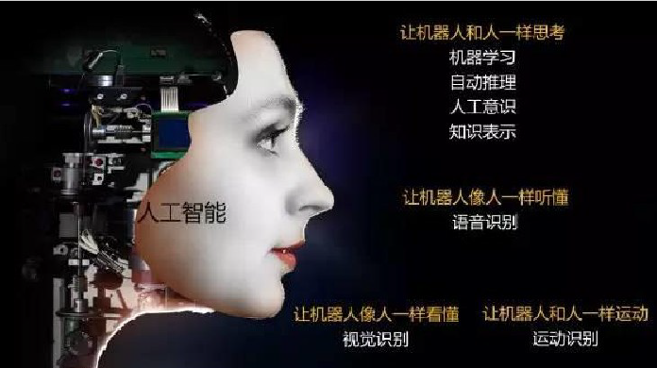
人工智能
人工智能（artificial intelligence，AI）就是让机器具有人类的智能。
“计算机控制”+“智能行为”
人工智能这个学科的诞生有着明确的标志性事件，就是1956年的达特茅斯（Dartmouth）会议。在这次会议上，“人工智能”被提出并作为本研究领域的名称。
人工智能就是要让机器的行为看起来就像是人所表现出的智能行为一样。
John McCarthy（1927-2011）

Slide 17
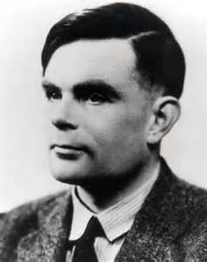
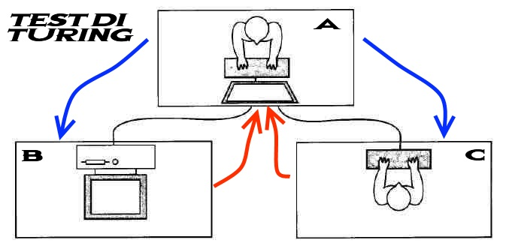
图灵测试
“一个人在不接触对方的情况下，通过一种特殊的方式，和对方进行一系列的问答。如果在相当长时间内，他无法根据这些问题判断对方是人还是计算机，那么就可以认为这个计算机是智能的”。
---Alan Turing [1950]
《Computing Machinery and Intelligence》
Alan Turing
Notes:
图灵测试是促使人工智能从哲学探讨到科学研究的一个重要因素，引导了人工智能的很多研究方向。因为要使得计算机能通过图灵测试，计算机必须具备理解语言、学习、记忆、推理、决策等能力。

Slide 18
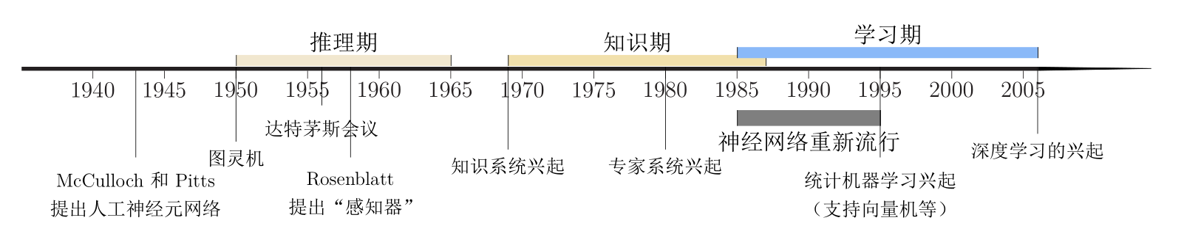
人工智能的研究领域
让机器具有人类的智能
机器感知（计算机视觉、语音信息处理）
学习（模式识别、机器学习、强化学习）
语言（自然语言处理）
记忆（知识表示）
决策（规划、数据挖掘）
发展历史
Notes:
说人话：让机器变得像人那样聪明

Slide 19
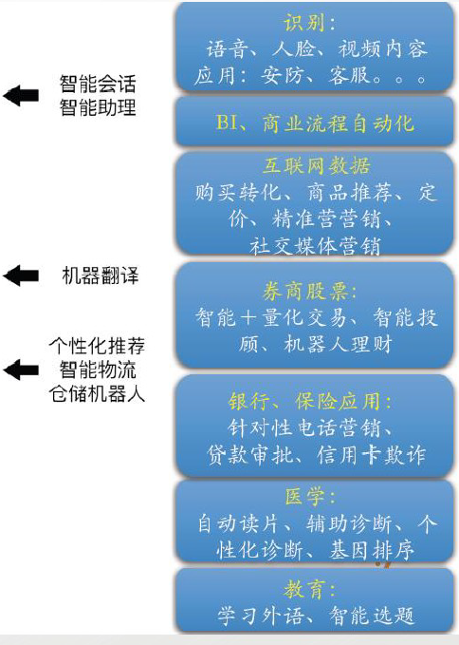
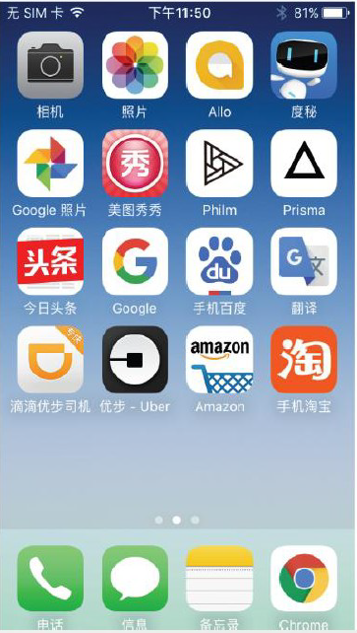
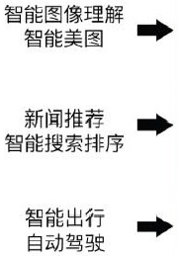
手机中的AI

Slide 20

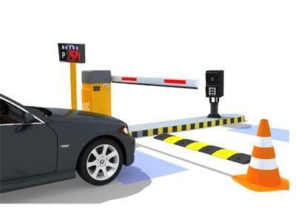
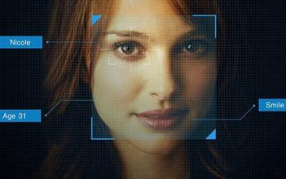
Applications: Computer Vision

Slide 21
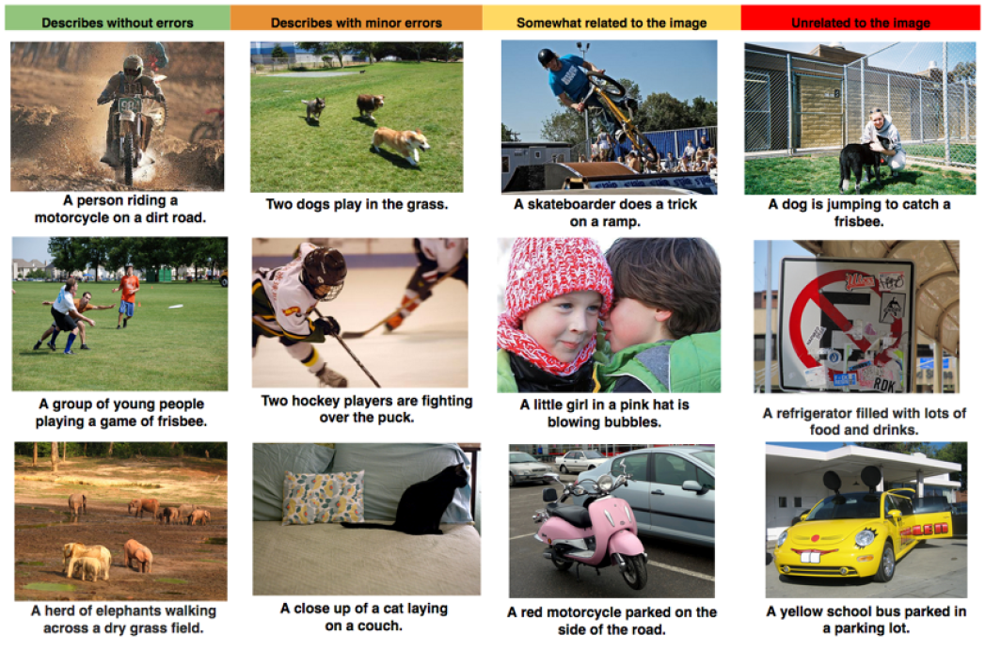
Applications: Computer Vision

Slide 22
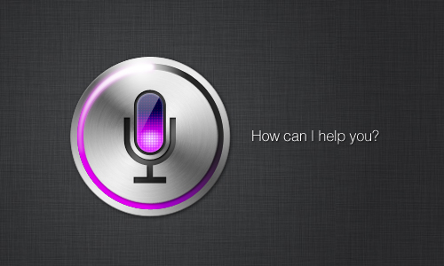
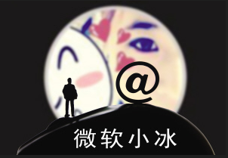
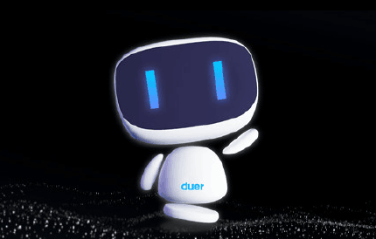
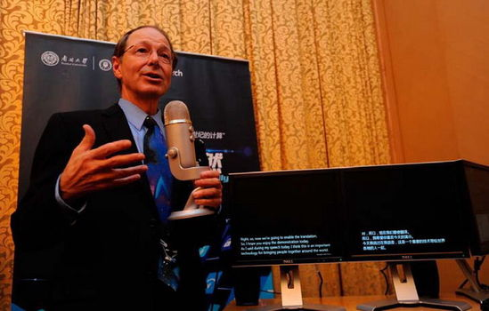
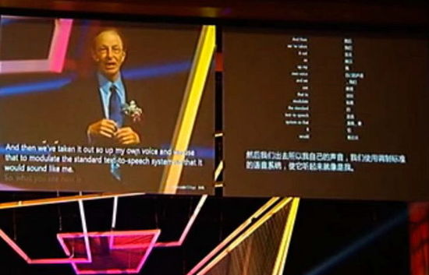
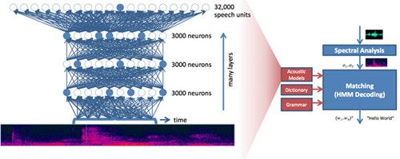
Applications: Speech Recognition

Slide 23

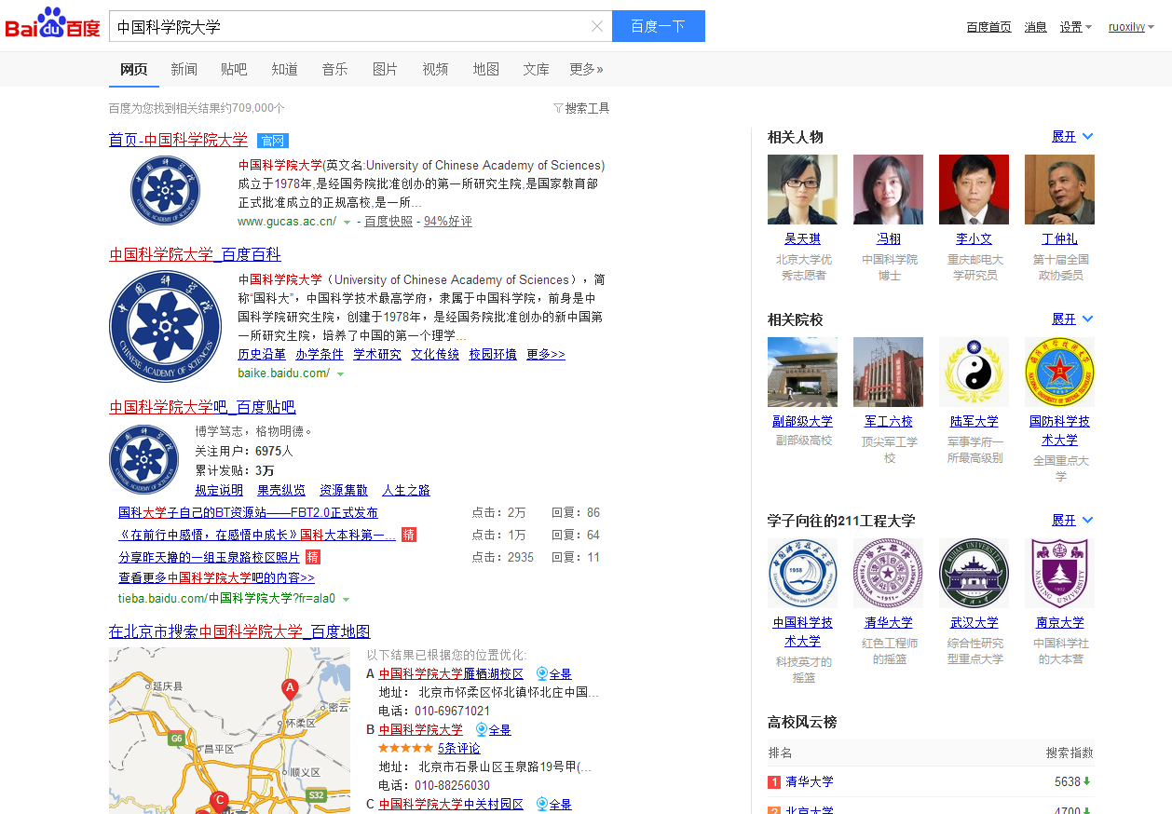



Applications: Web Search

Slide 24

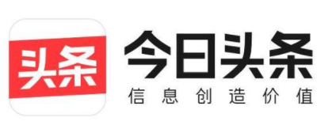

Applications: Recommender System

Slide 25
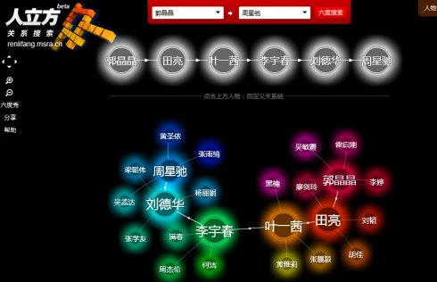
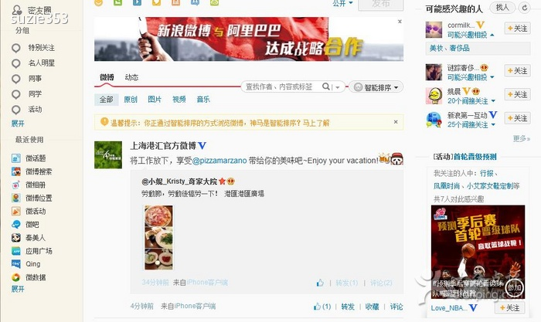



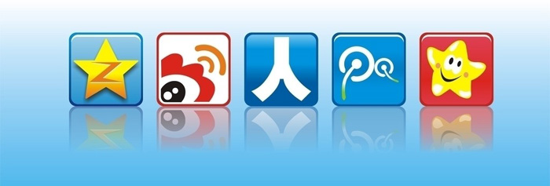
Applications: Social Computing

Slide 26
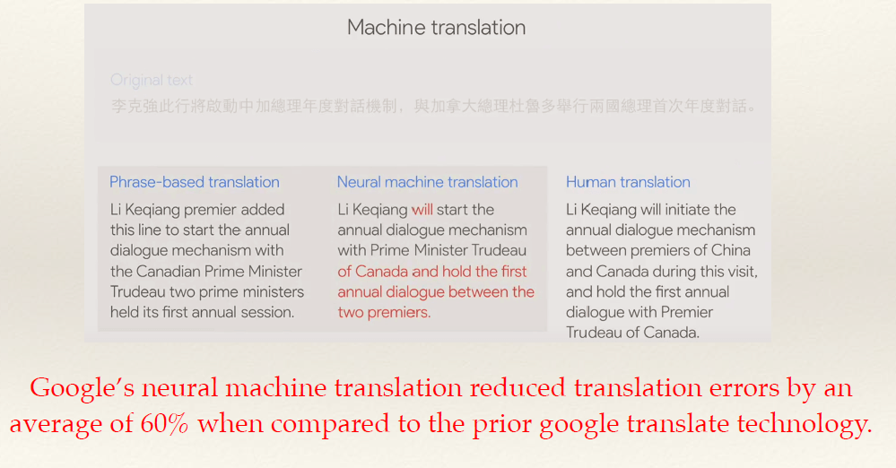
Success of Deep Learning: NLP

Slide 27
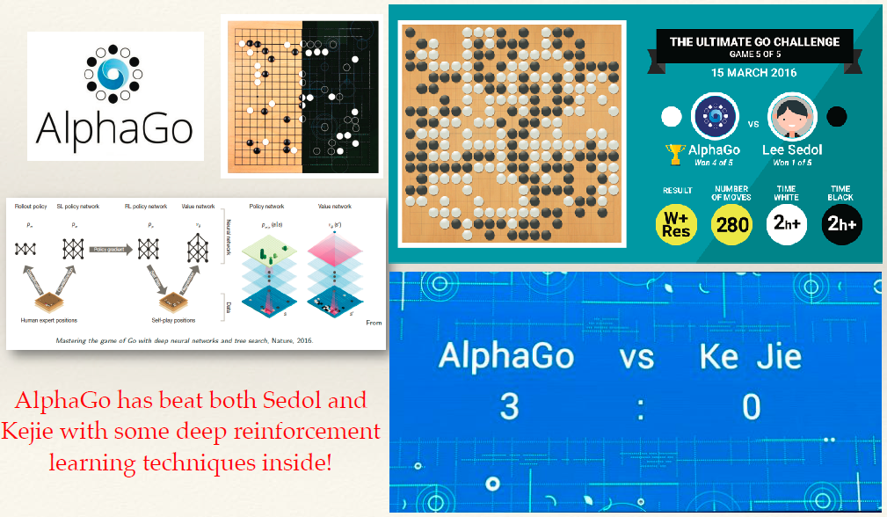
Success of Deep Learning: AlphaGo

Slide 28
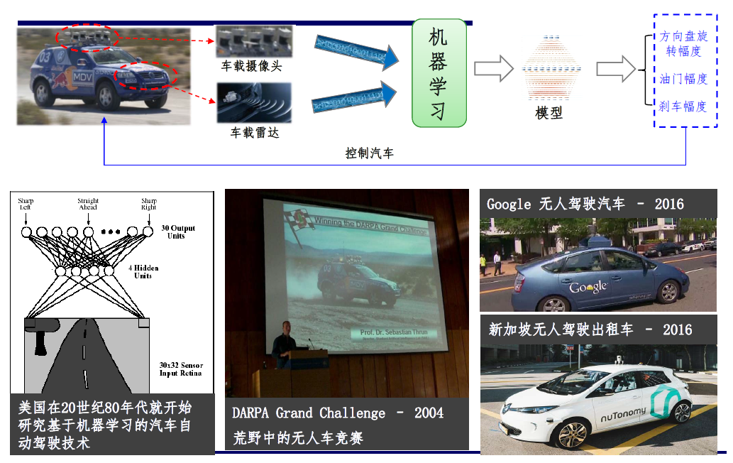
自动驾驶汽车

Slide 29
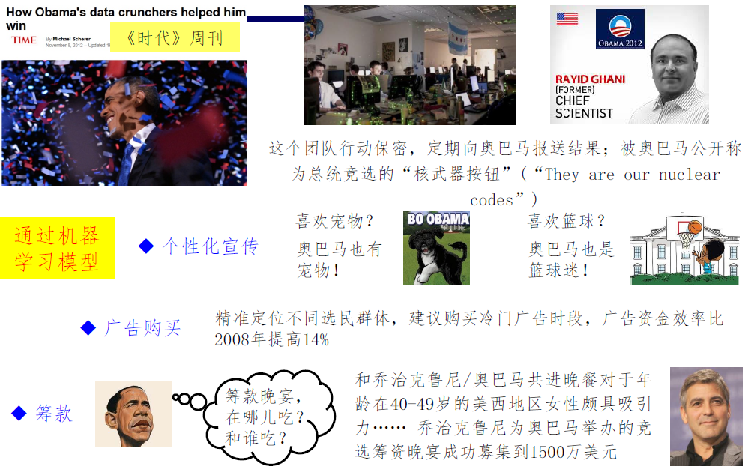
奥巴马胜选

Slide 30
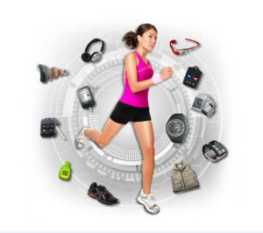
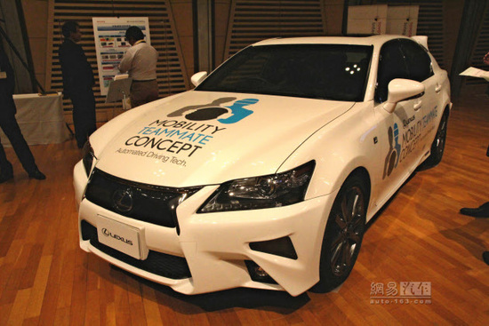
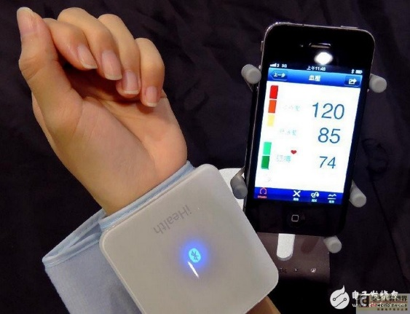
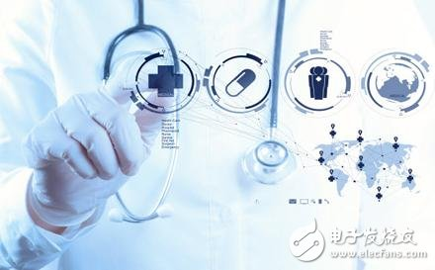
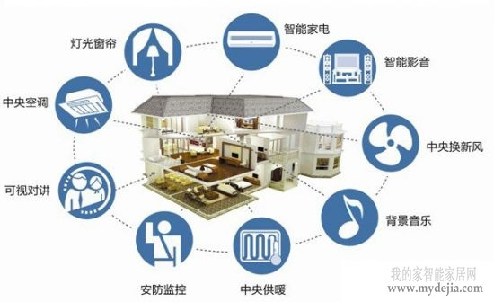
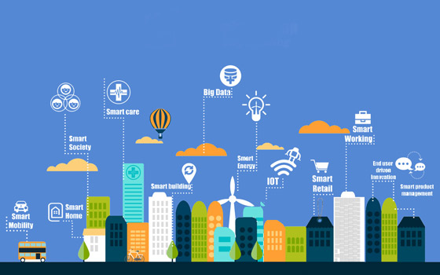
More Applications

Slide 31
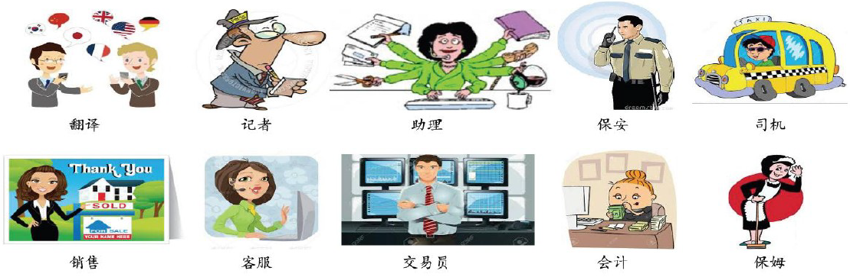
AI->“无用阶层”
10年后，人工智能将取代世界50%的工作——
几年后，你能和这样的电脑竞争吗？
每天自我对弈100万盘棋，并从中学习的Alpha Zero？
每天从100万辆车实际行驶中吸收经验的Tesla？
一秒内比对全世界所有机场摄像头视频和通缉犯人脸？

Slide 32






智能产生的过程
深度处理数据并形成决策
认知 推理
感知
反馈
采集外部世界的数据
通过执行决策来反馈外部世界

Slide 33
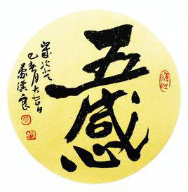
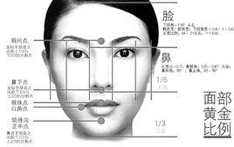
感知过程
五个感受器官
人的五感
五种感知数据

Slide 34
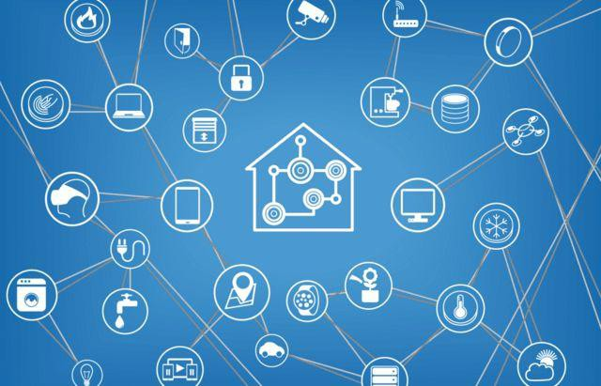

计算机的感受器官
计算机的感知数据 已经是“大数据”!

Slide 35
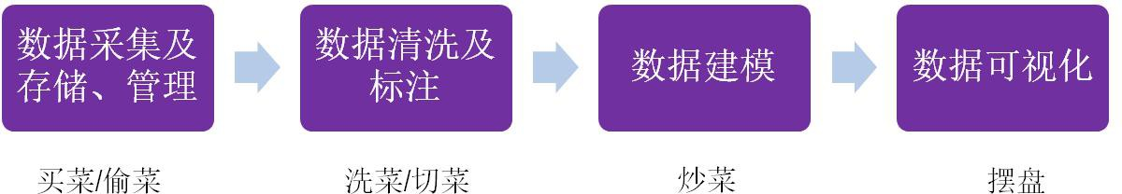
感知数据
大数据工作流程 与云计算的关系？

Slide 36
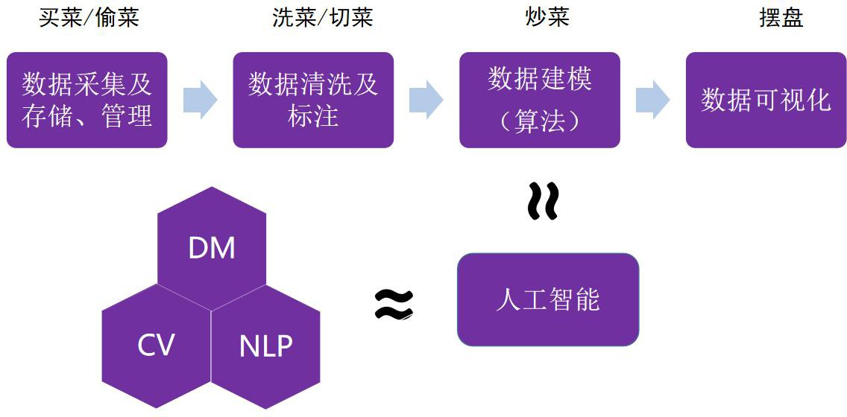
AI是大数据关键一步
按照结构化与否来分类

Slide 37

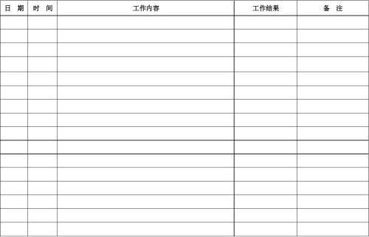
什么是结构化数据？
结构化数据-统计学算法处理
非结构化数据-DNN处理 关键难点影响了AI兴衰

Slide 38
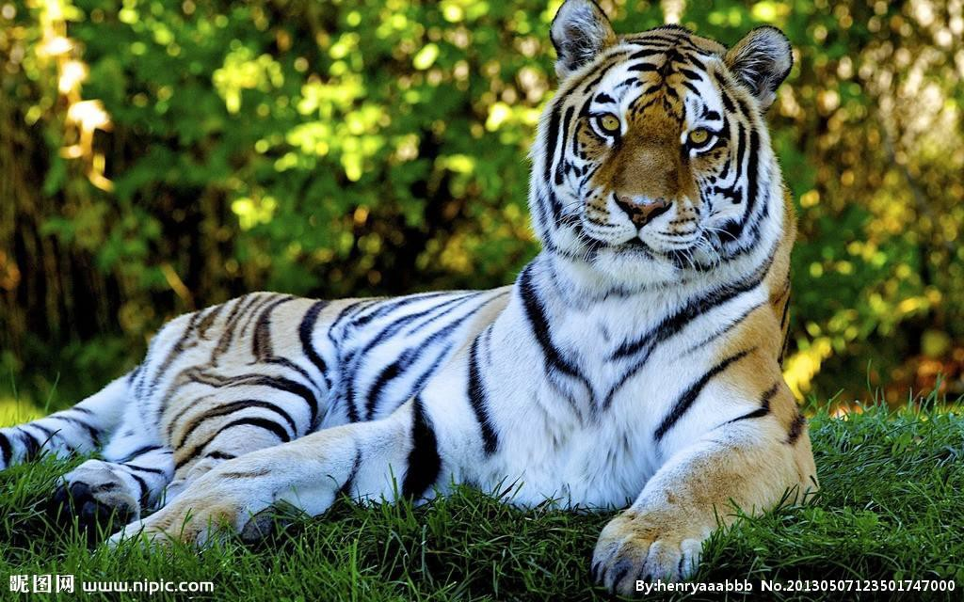
感知小结
感知不是关键，认知才是
举例：野生哺乳动物与人

Slide 39
认知概述
推理
第三步
抽象提炼
第二步
提取关键信息
第一步
认知的三个层次

Slide 40
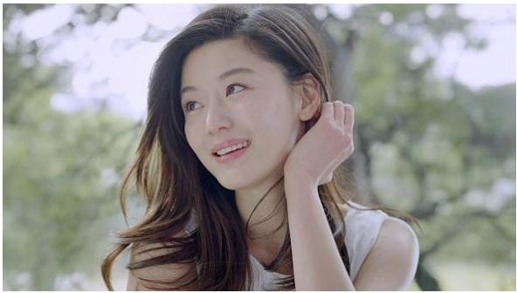
关于认知的小例子
这是暗恋已久的妹子?
找妹子与人工智能算法的本质相同：
找到一些特征，来描述一些数据/问题，并做出一些预测。

Slide 41
什么样的男生受欢迎
选取特征 --> 收集样本 --> 标注 --> 拟合 --> 预测
手动选择特征 遇到 非结构化数据 = 难点
原因：手动特征最多两位数，非结构化数据特征点数以万计
Notes:
我来教教各位女童鞋怎么选男生。

Slide 42
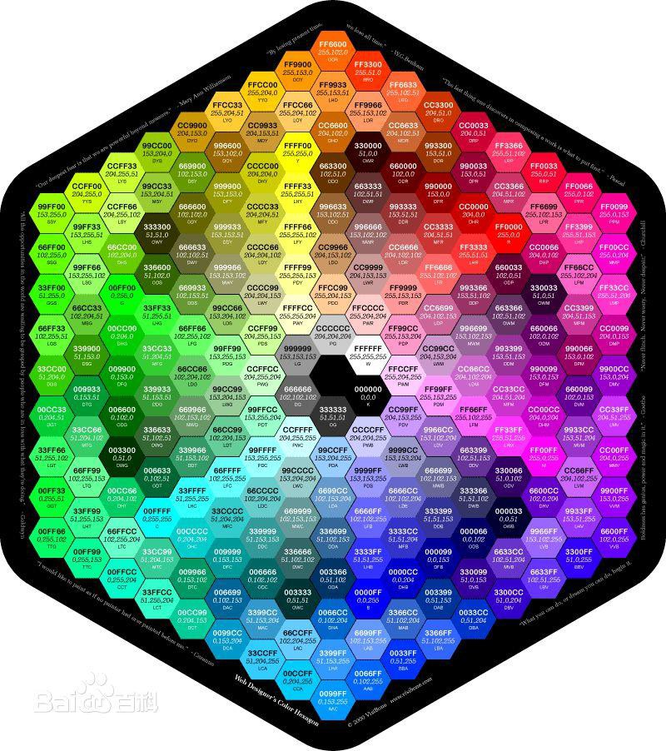
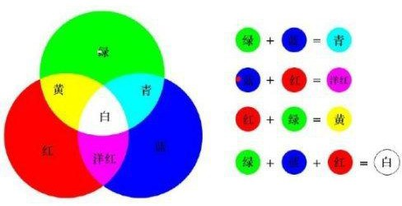
图像为例
美术原理
黑色
（0,0,0）
白色
（255,255,255)
文艺科学家

Slide 43
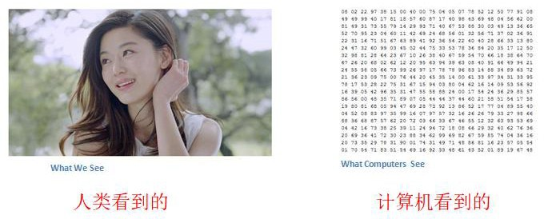
计算机VS人眼

Slide 44




人类认知图像的效果
哪个是虎皮猫，哪个是小老虎呢？
人类：纵览全局，自动
提取特征，自动拟合

Slide 45
为什么机器很笨？
1、可用于拟合的特征点实在太多
2、特征表示的局限性 = 贴脸看照片
3、不能自动选择特征

Slide 46

划拨沉寂的惊雷
2012-2017
AlexNet
“大型的深度卷积神经网络”CNN
ImageNet：数据集
ILSVRC：比赛

Slide 47



反馈输出
“硬输出”：增强学习
（2016）
“软输入”：GAN（2014）
Notes:
CMU 的研究人员发表了一篇介绍 Recycle-GAN 的论文，他们介绍说这个研究是受到了 Cycle-GAN 的启发。至于 Recycle-GAN 这项技术特点，他们将其描述为“无人监督，数据驱动”，它能将一个视频或者图片的内容转换到另一个视频或图片里。
学习骑车的过程和增强学习很类似
在这个过程中，有一些反馈信号告诉我们做得怎么样，比如摔倒的疼痛会告诉我们下次别这么做了不然会很疼，骑上车时的爽快感告诉我们接着骑，不要停。
如果把这件事看成一个增强学习问题，我们作为agent就是要最大化从决定中获得的奖励。因此如果一个agent获得了一个最大的奖励，就可以被认为在给定状态时执行了最好的行为。agent在这里的定义是一种抽象的实体并且可以完成一些动作，比如：无人车，机器人，人类，客服聊天机器人，围棋选手。agent的状态指的是在抽象的环境中的位置和状态。比如在一个虚拟的建筑中或者棋盘上的位置，或者是赛道上的位置和速度。
为了简化问题和增强学习问题的解，环境通常被简化到agent只需要知道那些对于作决定重要的细节，其他的都可以被舍弃。比如骑自行车的例子里，增强学习算法只需要两个反馈：疼痛（摔倒了），爽快感（顺利地骑车）。如果我们把疼痛看成是负面信号，整个学习问题关心的就是探索这个环境同时在经历各种状态时最大化奖励直到到达一个好的状态（比如自动驾驶从A到B，赢一场象棋比赛，解决一个客户的问题）。

Slide 48

总结
1、所有突破都仅限深度神经网络
2、极大地资源开销
3、NLP问题解决的仍不够好，原因=智力发展的规律。
4、目前机器的认知仅仅止步于第一个层次 后两个层次才是高等智力的屏障。
5、最容易落地的技术当属计算机视觉

Slide 49
目录
课程简介
人工智能概述
机器学习概述
AI修炼之路

Slide 50


机器学习与人工智能

Slide 51


概念辨析
人工智能
机器学习
深度学习
数据挖掘
其他概念：信息检索、自然语言处理、图像处理、计算机视觉、知识计算、大数据、数据分析、数据仓库、物联网、云计算、边缘计算……

Slide 52

如何开发一个人工智能系统？
专家知识（人工规则）

Slide 53


What’s the Rule?
机器学习

Slide 54



机器学习 ≈ 构建一个映射函数
语音识别
图像识别
围棋
机器翻译
“你好”
“9”
“6-5”
(落子位置)
“你好！”
“Hello!”

Slide 55

芒果机器学习
如果判断芒果是否甜蜜？

Slide 56
芒果机器学习
从市场上随机选取的芒果样本（训练数据），列出每个芒果的所有特征：
如颜色，大小，形状，产地，品牌
以及芒果质量（输出变量）：
甜蜜，多汁，成熟度。
设计一个学习算法来学习芒果的特征与输出变量之间的相关性模型。
下次从市场上买芒果时，可以根据芒果（测试数据）的特征，使用前面计算的模型来预测芒果的质量。

Slide 57
如何开发一个人工智能系统？
知识
知道
怎么做
不知道
怎么做
专家系统
机器学习
…
图像识别
自然语言处理
语音识别
不容易做
容易做
强化学习
围棋

Slide 58

机器学习
当我们用机器学习来解决一些模式识别任务时，一般的流程包含以下几个步骤：
浅层学习（Shallow Learning）：不涉及特征学习，其特征主要靠人工经验或特征转换方法来抽取。
特征工程（Feature Engineering）

Slide 59


语义鸿沟：人工智能的挑战之一
底层特征 VS 高层语义
人们对文本、图像的理解无法从字符串或者图像的底层特征直接获得
床前明月光，
疑是地上霜。
举头望明月，
低头思故乡。
Notes:
它需要使用人们日常生活中积累的大量经验和知识来进行推理和判断。
对于一些高层次的抽象概念，如一幅关于节日的图像所表达出的欢乐和喜庆的感觉等，更需要根据人的知识来判断。

Slide 60
目录
课程简介
人工智能概述
机器学习概述
AI修炼之路

Slide 61


进阶办法
共享开源
技术爆炸
技术变现的手段： 从前，现在？
从不同等级人才的角度考虑问题： 前沿团队，人才梯队？

Slide 62
人才梯队
菜鸟筑基：本阶段的人才以大数据基础理论的学习为主，尚不能胜任 真实的项目或者工作；（现在的你）
初入江湖：本阶段的人才已经具备了初步的大数据实践的能力，建议 通过实践（做项目、打比赛等）来更好地带动学习；（本）
登堂入室：本阶段的人才需具备大数据科研论文的调研、阅读和理解 能力，能够成功地将论文中的算法进行复现；（本、研）
华山论剑：本阶段的人才能够独立地开展大数据新技术的研究工作， 具有发表原创性论文的能力。（研、博）

Slide 63



菜鸟筑基
1. 最好的资源往往是公开的
gitxiv
arxiv

Slide 64



菜鸟筑基
1. 最好的资源往往是公开的
英语是“用”的 不是“学”的
内功=算法
外功=代码

Slide 65



菜鸟筑基
2. 不要只看书、不要只看书、不要只看书
荒废数周
失望终生
真的假的？

Slide 66
特例
1、已有明确研究方向
2、已有高人指路给出必读书目
3、不求“甚解”
总 结
好书不一定是用来“啃” 的，还可以是用来“查” 的

Slide 67


菜鸟筑基
3. 找对好基友，连滚带爬往前走
推翻了BP算法的BP 算法之父
发best paper像一般人发paper一 样容易的神奇学霸
Notes:
美国计算机协会(ACM)宣布把2018年的图灵奖(A.M Turing Award)颁给多伦多大学名誉教授兼谷歌大脑人工智能团队的高级研究员Geoffrey Hinton（杰弗里·辛顿）、纽约大学教授兼Facebook首席人工智能科学家Yann LeCun（杨立昆）以及蒙特利尔大学教授兼人工智能公司Element AI的联合创始人Yoshua Bengio（约书亚·本吉奥）。
三位获奖者常被称作是“深度学习教父”，他们在神经网络方面的研究作出了重大贡献

Slide 68
本阶段总结
不要停留太久，建议：
完成《人工智能之机器学习》课程 后即可进入下一阶段展开实践

Slide 69

初入江湖
1. 找到一个最高的baseline
“baseline”可以理解为前人已经做出成果， 当自己恰好需要去做相同工作时的参照。

Slide 70






初入江湖
1. 找到一个最高的baseline
对某“类”问题无从下手
对某“个”技术不明所以

Slide 71

初入江湖
2. 合理追求quick win
为什么女生能够“不知疲倦的逛街？”
Notes:
支撑女人不知疲倦地唯一因素就是脑中购物的热情，这种热情掺杂着兴奋、愉悦和一种占有欲。
当大脑完全被喜悦占据时，人的身体的疲倦感自然会被忽视掉。

Slide 72





初入江湖
3. 你最大的动力往往来自DDL（Deadline）
老板
我

Slide 73
初入江湖
进入下一阶段的小建议
1、“大数据”并不等于“数据大”；
2、再次强调baseline，“拿来主义”不可耻
3、切记生搬硬套，针对性的改进=创新

Slide 74

登堂入室及华山论剑
1. 朋友圈决定了你人生的高度

Slide 75


登堂入室及华山论剑
2. 选择比努力更重要
20世纪70年代
20世纪90年代

Slide 76


登堂入室及华山论剑
3. 唯一的限制往往是自己的妥协
华山之巅背后的秘密

Slide 77
致谢
本PPT参考了众多资料，包括但不限于
《神经网络与深度学习》绪论PPT
王明哲青年AI自强项目第一讲
网络资源https://baijiahao.baidu.com/s?id=1588563162916669654&wfr=spider&for=pc
http://www.sohu.com/a/158274878_804770
……

Slide 78
Q&A
Thank you!

